Slide 1





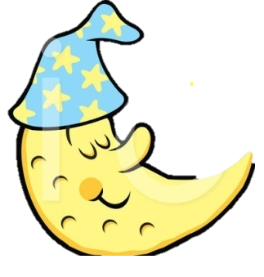
Guten Morgen
Guten Tag
Guten Abend
Gute Nacht

Slide 2


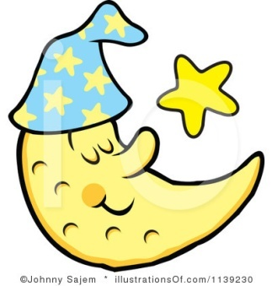

Slide 3
Guten Morgen

Slide 4
Guten Tag

Slide 5
Guten Abend

Slide 6
Gute
Nacht

Slide 7
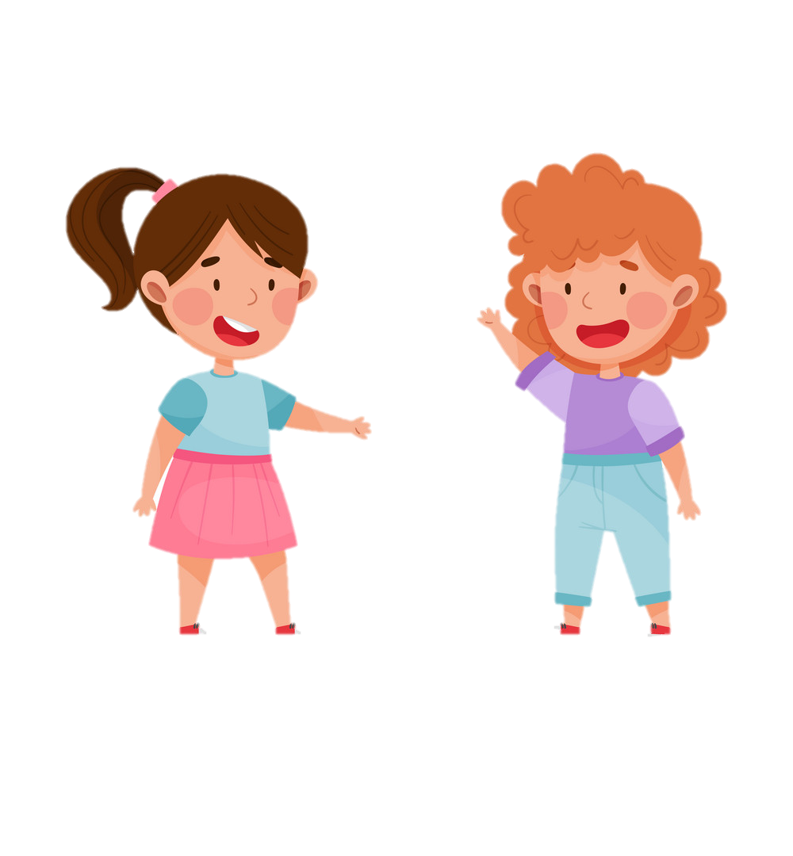

Guten
Tag!
Hallo
Wie geht’s?

Slide 8



Wie geht’s?
Wie geht es dir?
Wie geht es Ihnen?
Sehr gut
Gut
Es geht
Nicht
so gut
Super
Ausgezeichnet
So la la
Prima
Schlecht
Bestens

Slide 9
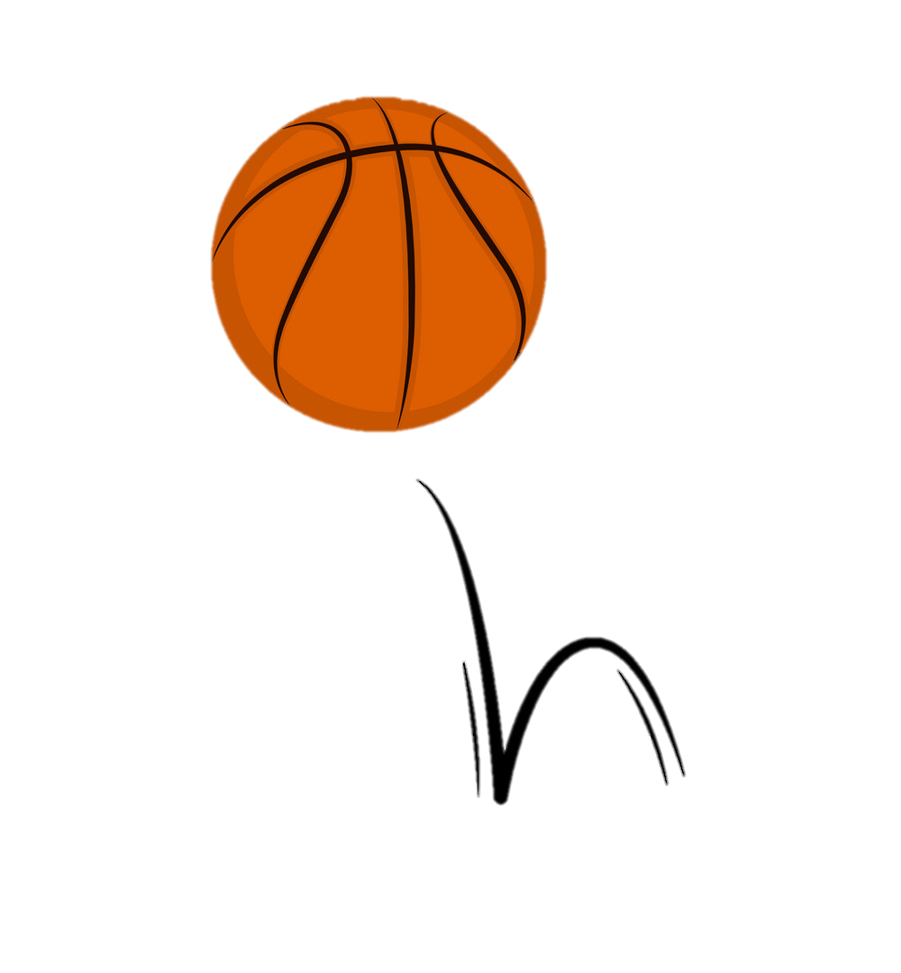





Spielzeit
Sehr gut
Gut
Es geht
Nicht so gut
Super
So la la
Ausgezeichnet
Prima
Schlecht
Bestens

Slide 10
Wie geht’s?
Sehr gut

Slide 11
Wie geht’s?
Nicht
so gut

Slide 12
Wie geht es dir?
Ausgezeichnet

Slide 13
Wie geht es dir?
So la la

Slide 14
Wie geht es Ihnen?
Gut

Slide 15
Wie geht’s?
Prima

Slide 16
Wie geht es dir?
Schlecht

Slide 17
Wie geht es Ihnen?
Es geht

Slide 18
Wie geht es Ihnen?
Super

Slide 19
Wie geht es Ihnen?
Ausgezeichnet

Slide 20
Wie geht es Ihnen?
Bestens

Slide 21
Wie geht es dir?
Es geht

Slide 22
Wie geht es Ihnen?
Schlecht

Slide 23
Wie geht’s?
Sehr gut

Slide 24
Wie geht’s?
Prima

Slide 25
Wie geht es dir?
Nicht
so gut

Slide 26
Wie geht es Ihnen?
Gut

Slide 27
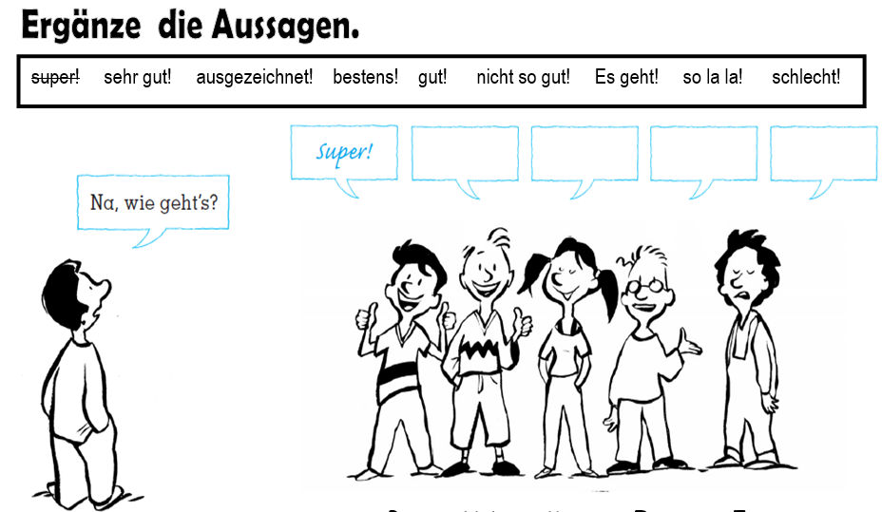
1.
2.
3.
4.
5.

Slide 28
Auf
Wiedersehen
Guten
Tag!
Tschüs!
Hallo
Wie geht’s?

Slide 29
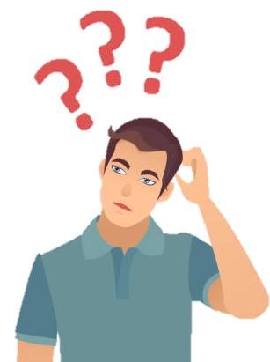
Auf
Wiedersehen
Tschüs!

Slide 30
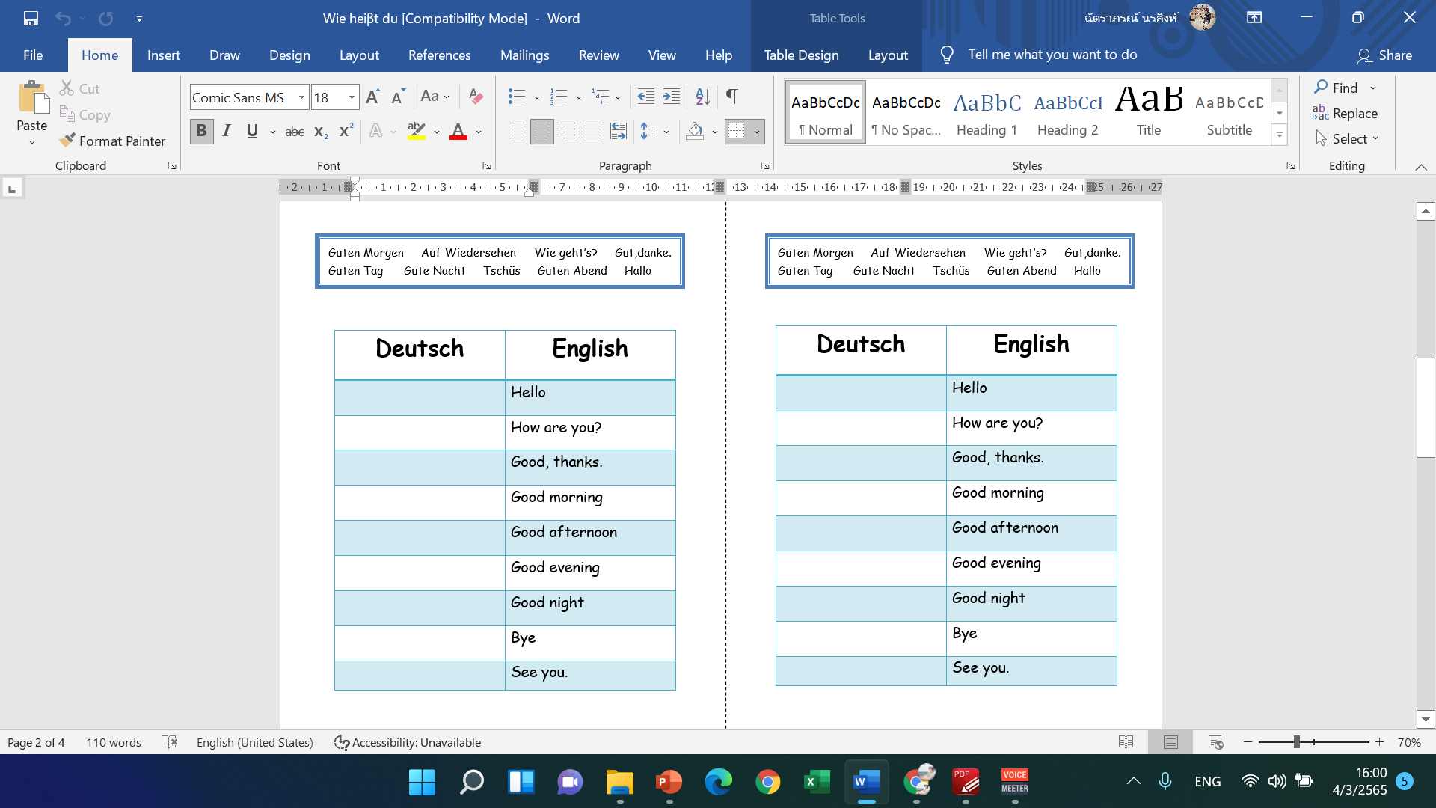
Danke!

Slide 31
